Slide 1
СКЕЛЕТ
ШТО ЗНАЕМЕ ЗА СКЕЛЕТОТ?
СОЊА СПАНЏОВА
ПРИРОДНИ НАУКИ
ЧЕТВРТО ОДДЕЛЕНИЕ

Slide 2
ШТО Е ТОА СКЕЛЕТ?
Сите коски во телото го сочинуваат СКЕЛЕТОТ.
Коските се бели и цврсти органи.
Скелетот е цврста рамка на телото кое има неколку функции:
Да го држи телото исправено;
Да ги заштитува внатрешните органи (срце, бели дробови и мозок);
Ни помага да се движиме (заедно со мускулите)

Slide 3
КОСКИ ВО ЧОВЕЧКОТО ТЕЛО???
Бебињата имаат 300 коски. Но, со текот на растењето растат и коските. Се до 13-та или 20-та година од животот, неколку коски сраснуваат т.е се спојуваат. Така да, возрасниот човек има 206 коски во своето тело.

Slide 4
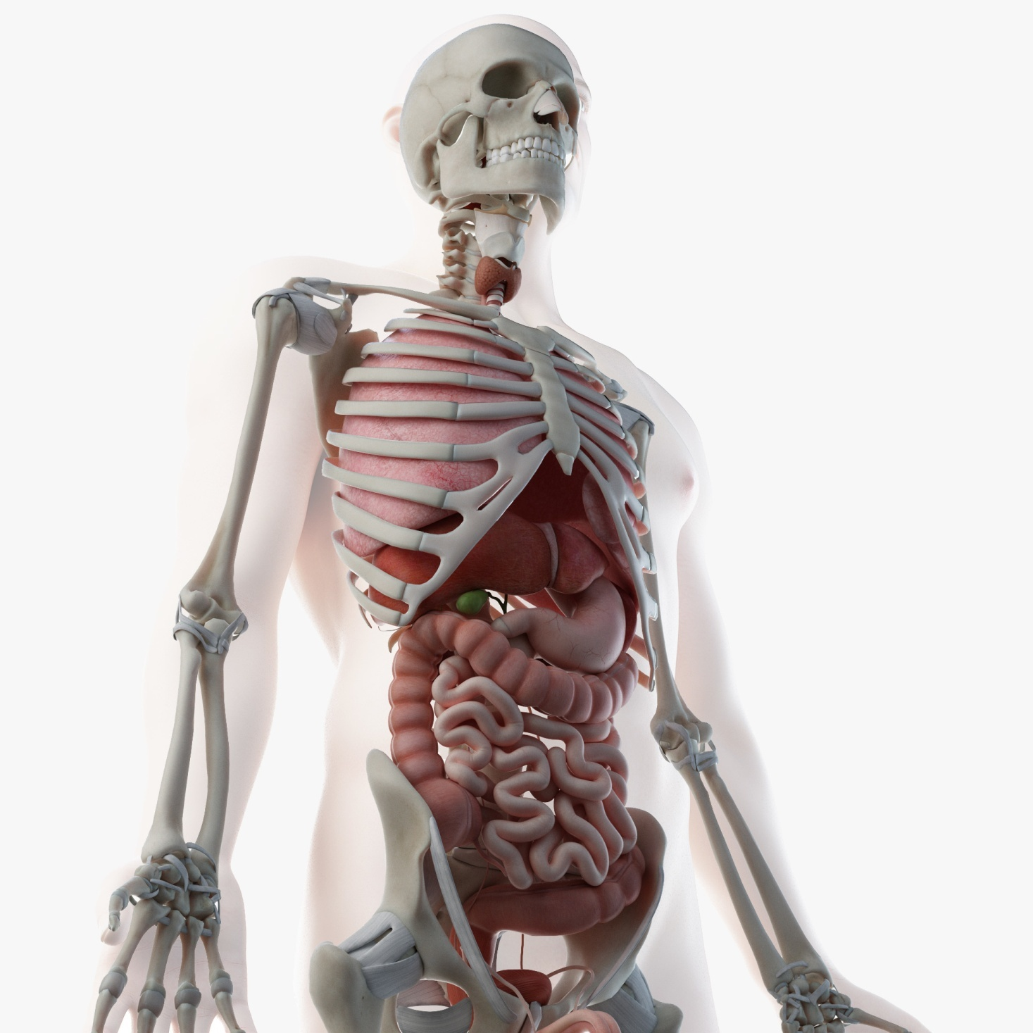
Ова е пример на заштита на внатрешните органи со скелет

Slide 5
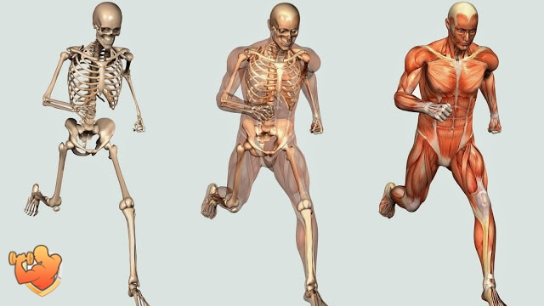
Скелетот и мускулите заедно ни овозможуваат да се движиме

Slide 6
ПОДЕЛБА НА СКЕЛЕТОТ
Скелетот е поделен на :
ОСКИН скелет (скелет на глава и труп) и
Скелет на екстремитети (раце и нозе)

Slide 7
СКЕЛЕТ НА ГЛАВА
Овој скелет го сочинуваат коските на черепот и коските на лицето.
Коски на черепот се:
Челна коска (непарна е и се наоѓа над отворот на очите и дел од носот)
Две темени коски
Две слепоочни коски
Ситеста коска
Клинеста коска
Тилна коска
(2 ПАРНИ И 4 НЕПАРНИ КОСКИ= 8 КОСКИ ВО ЧЕРЕПОТ)

Slide 8
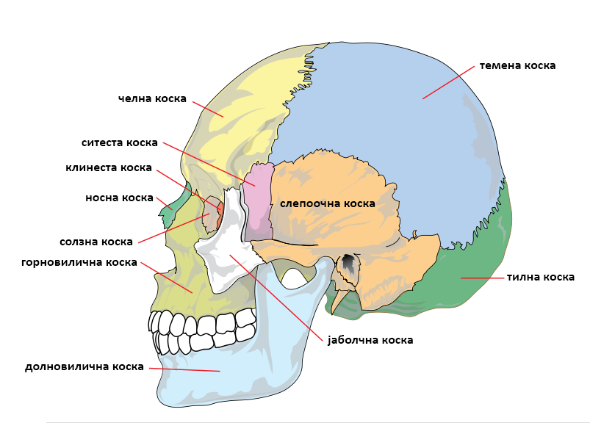
СКЕЛЕТ НА ГЛАВА

Slide 9
СКЕЛЕТ НА ГЛАВА
Коски на лице се:
Долна вилица (единствена подвижна коска)
Горна вилица
Две јаболчни коски
Две носни коски
Две солзни коски
Рало
Две непчеви коски
Има и три ситни ковчиња во средното уво, од кои едната е најмалата коска во човечкиот организам – СТРЕМЕН и изнесува 2,8мм или скоро 3мм.

Slide 10
КОСКИ НА ТРУП
Коските на трупот го сочинуваат ‘рбетниот столб и коски на граден кош.
‘Рбетниот столб е една низа од неправилни коски – пршлени. Децата имаат 33/34 пршлени но, со текот на растењето тие се спојуваат и кај возрасниот човек има 26 пршлени.

Slide 11
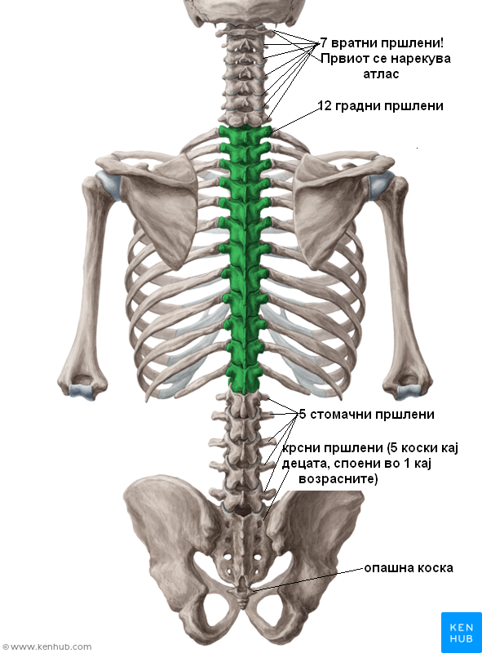
Рбетниот столб има 4 кривини кои ни овозможуваат да скокаме, да се виткаме...

Slide 12
КОСКИ НА ГРАДЕН КОШ
Во овие коски има 12 пара ребра и 1 градна коска.
Градната коска личи на меч. На горниот крај се порзува со клучната коска и со првиот пар ребра.
Мечовидниот израсток служи за активирање (оживување) на срцето преку негово притискање кога се дава прва помош.

Slide 13
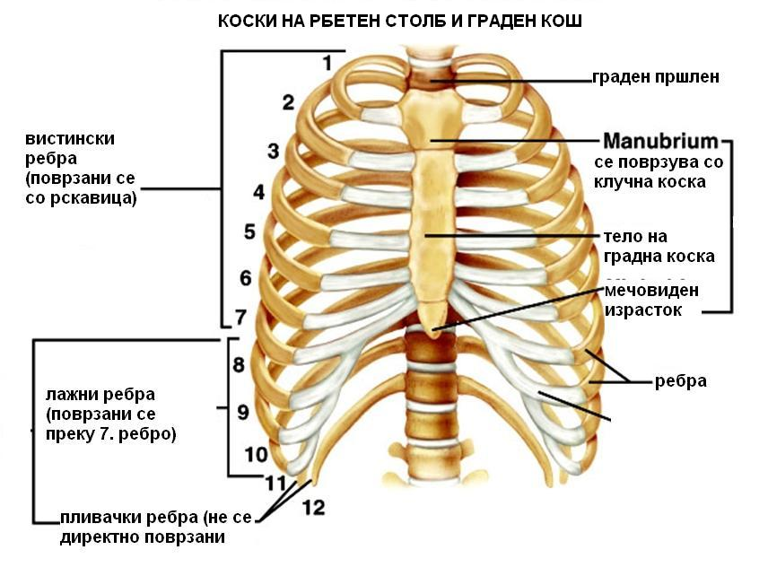
КОСКИ НАГРАДЕН КОШ

Slide 14
СКЕЛЕТ НА ЕКСТРЕМИТЕТИ
Скелетот на екстремитети може да го поделиме на :
Скелет на горни екстремитети (рамен појас и раце)
Скелет на долни екстремитети (карличен појас и нозе)

Slide 15
СКЕЛЕТ НА ГОРНИ ЕКСТРЕМИТЕТИ
Рамен појас – Составен е од клучна коска и од лопатки. Клучната коска можеме да ја допреме однапред а лопатките одназад, на горниот дел на грбот.
Раце – На средината се наоѓа лакот. Коската која се наоѓа над лакотот се нарекува надлактица и таа е само една, а под лакотот се наоѓа подлактицата која е составена од 2 коски – едната е во правец на палецот и се вика подлакотна а другата е во правец на малиот прст и се вика лакотна.

Slide 16
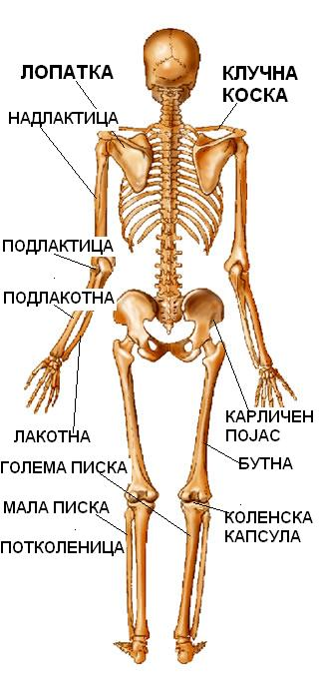
СКЕЛЕТ НА ГОРНИ ЕКСТРЕМИТЕТИ

Slide 17
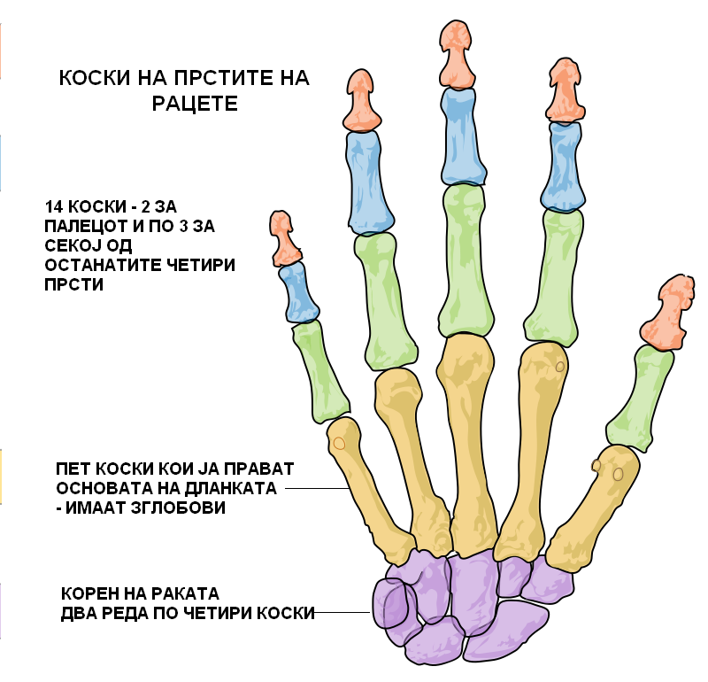
КОСКИ НА ДЛАНКИТЕ

Slide 18
КОСКИ НА ДОЛНИ ЕКСТРЕМИТЕТИ
Скелетот на долни екстремитети е составен од:
Карличен појас (2 коски кои од напред продолжуваат странично и назад се спојуваат во крсна коска)
Коски на нозе: Во средината на ногата се наоѓа коленото. Над коленото се наоѓа најголемата коска во човековото тело – бутната коска (FEMUR). Во коленото се наоѓа коленска капсула (чашка), а под коленото има потколеница составена од две коски – голема писка во правец на палецот и мала писка – во правец на малиот прст.

Slide 19
КОСКИ НА ДОЛНИ ЕКСТРЕМИТЕТИ

Slide 20
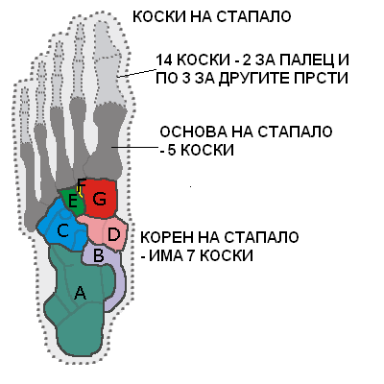
КОСКИ НА СТАПАЛО

Slide 21
ПРАШАЊА:
Што се коските?
Што го сочинува скелетот?
Која е функцијата на скелетот?
Како е поделен скелетот?
Што спаѓа во оскин скелет?
Кои коски ги имаме на лицето? – допри ги!
Кои коски ги имаме на черепот? –допри ги!
Колку коски имаме на черепот?
Од што е составен ‘рбетниот столб кај возрасните?
Колку групи на пршлени има?

Slide 22
ПРАШАЊА:
11. Како изгледа градната коска?
12.Колку парови ребра имаме? Појасни ги кои се вистински, лажни, пивачки?
13. Како е поделен скелетот на екстремитети?
14. Појасни го раменскиот појас!
15.Наброј ги коските на рацете!
16. Опиши го карличниот појас!
17. Наброј ги коските на нозете!
18. Спореди ги коските на дланката и стапалото. По што се разликуваат?
19. Појасни им ги илустрациите на твоите родители!

